Slide 1

QR - разложение
Тулкунов Жавохирбек

Slide 2
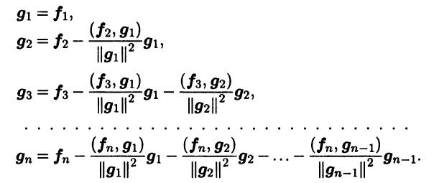
Метод грамма шмидта

Slide 3
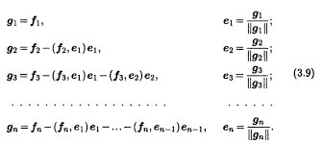
Классический вариант

Slide 4
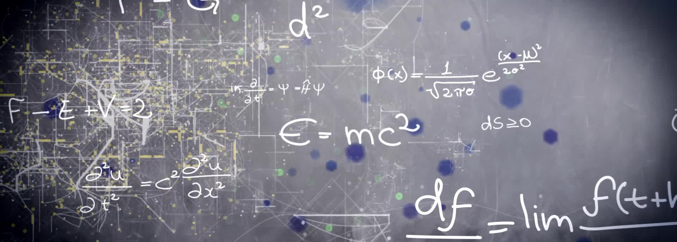
Преобразование Хаусхолдера

Slide 5


Спасибо
Имя докладчика
Адрес электронной почты
Адрес веб-сайта

